Slide 1

Normas ISO
Auditoria de TIC’s
Por: González Bobadilla Francisco
Olivo Gaspar Montserrath

Slide 2

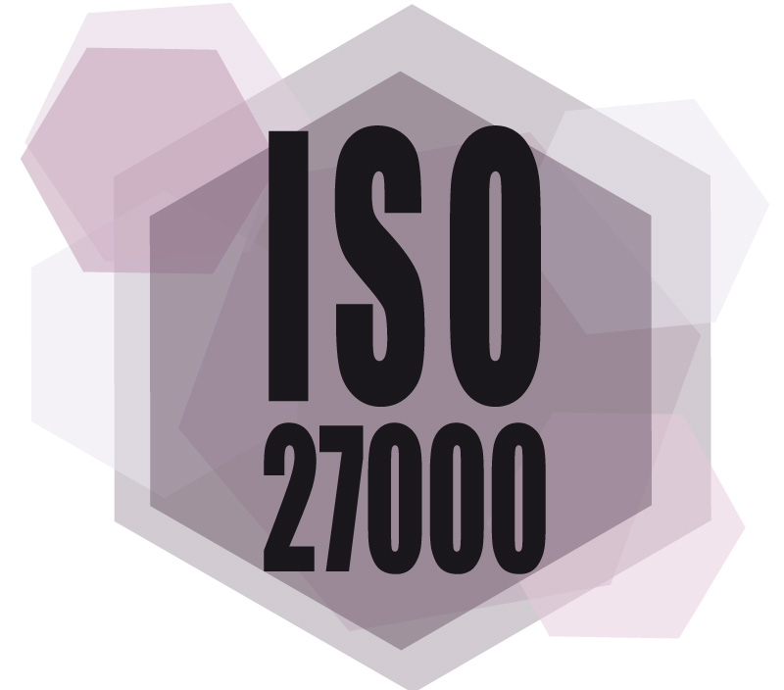
¿Qué son las normas ISO?
Son establecidas por el Organismo Internacional de Estandarización (ISO)
Se componen de estándares y guías relacionados con sistemas y herramientas específicas de gestión aplicables en cualquier tipo de organización. (Anónimo, 2015)

Slide 3
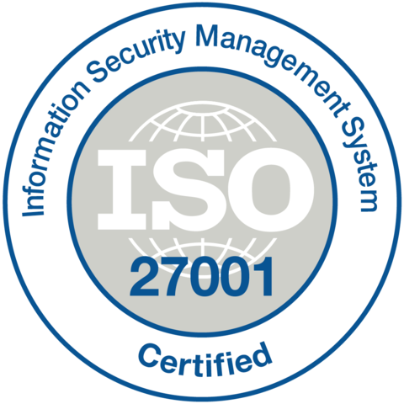


Finalidad
Ofrecer orientación, coordinación, simplificación y unificación de criterios a las empresas y organizaciones con el objeto de reducir costes y aumentar la efectividad.
Estandarizar las normas de productos y servicios para las organizaciones internacionales. (Anónimo, 2015)

Slide 4



Beneficios
Ayudar a mantener buenos niveles de calidad.
Ayudar a satisfacer las necesidades de un cliente.
Permite reducir costos.
Conseguir rentabilidad.
Amentar niveles de productividad.
Conseguir ventaja competitiva.
Reducir rechazos o incidencias en la producción o en la prestación de servicios.

Slide 5

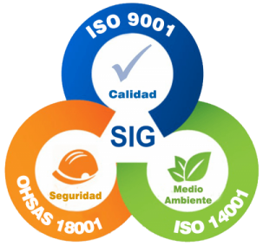
Tipos
Gestión de Calidad (9000)
Gestión de Medio Ambiente (14000)
Gestión de riesgos y seguridad (norma ISO 22000, OHSAS 18001, ISO 27001, ISO 22301 y otras)
Gestión de responsabilidad social (norma ISO 26000) (Anónimo, 2015)

Slide 6


Familia de las Normas ISO

Slide 7

Normas ISO 27000
Son estándares de seguridad
Marco de gestión de la seguridad
Su propósito es facilitar el comercio, facilitar el intercambio de información y contribuir a la transferencia de tecnologías

Slide 8

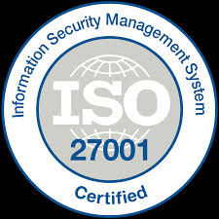
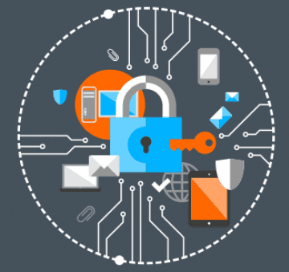
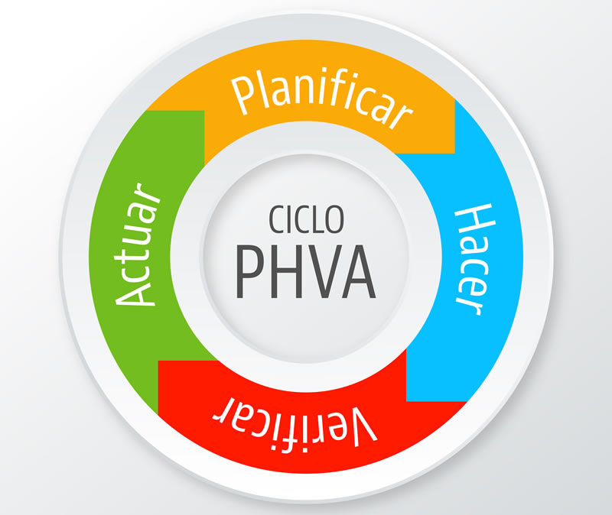
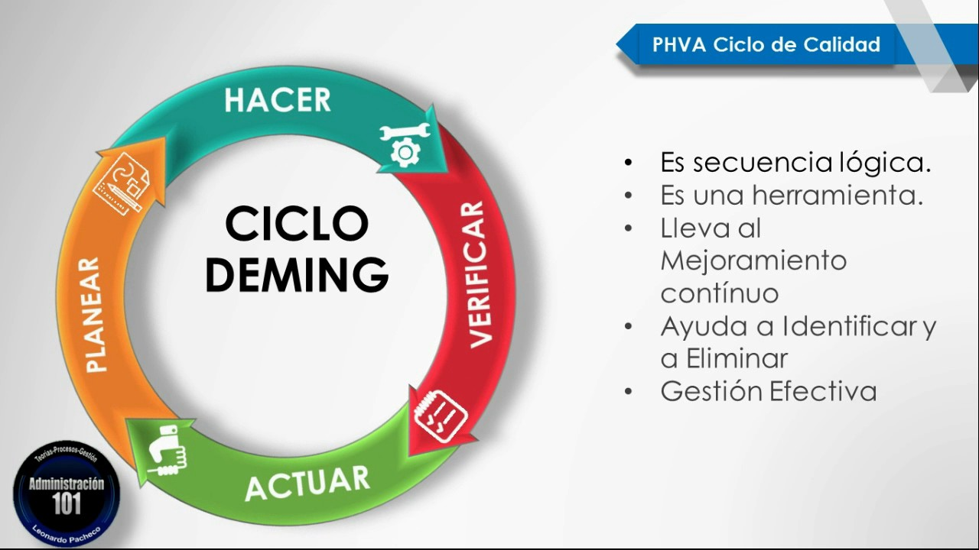




Normas más destacadas
ISO 27001
1
ISO 27002
2
ISO 27003
3
ISO 27004
4
ISO 27005
5
ISO 27006
6
ISO 27007
7
ISO 27011
8

Slide 9
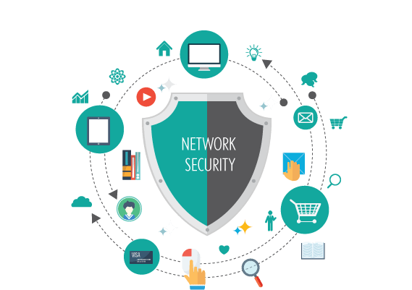

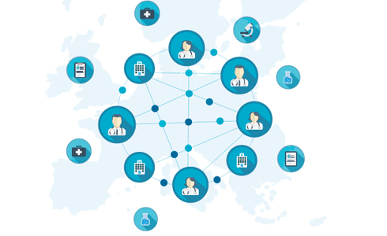
Normas más destacadas
ISO 27031
1
ISO 27033
2
ISO 27799
3

Slide 10
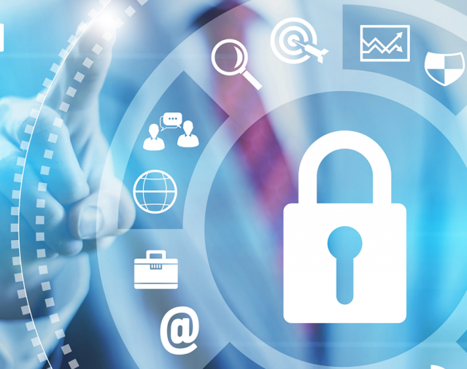
SGSI
Son un recurso que permiten a las organizaciones garantizar que todos los activos de la empresa están siendo manipulados adecuadamente y que no hay riesgos de fugas de información. (Excellence, 2015)
Dentro de sus principales características están:
Confidencialidad
Integridad
Disponibilidad

Slide 11


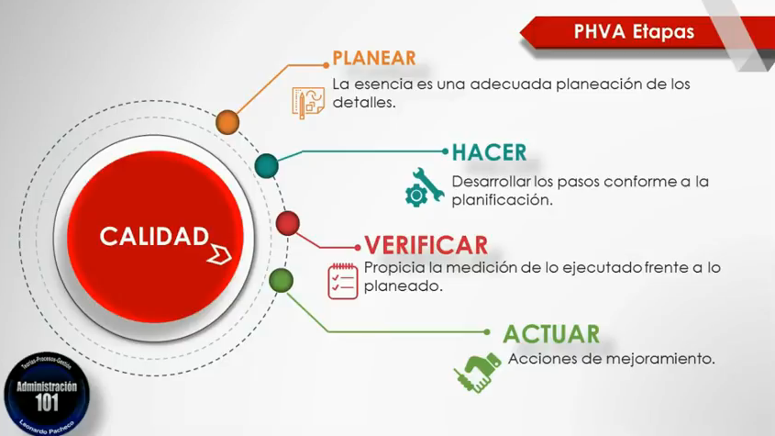


DEMING/ PHVA

Slide 12

CASO: “Recibe UDEG certificación ISO por protección de información digitalizada”
https://mexico.quadratin.com.mx/recibe-udeg-certificacion-iso-por-proteccion-de-informacion-digitalizada/

Slide 13
Referencias
Anónimo. (19 de 03 de 2015). ¿Qué son las normas ISO y cuál es su finalidad? Obtenido de ISOTools: https://www.isotools.org/2015/03/19/que-son-las-normas-iso-y-cual-es-su-finalidad/
Anónimo. (21 de 01 de 2015). La familia de normas ISO 27000. Obtenido de ISOTools: https://www.isotools.org/2015/01/21/familia-normas-iso-27000/
Anónimo. (14 de 06 de 2016). La norma ISO 27002 complemento para la ISO 27001. Obtenido de SGSI: https://www.pmg-ssi.com/2016/06/la-norma-iso-27002-complemento-para-la-iso-27001/
Anónimo. (2019). ISO 27001 SEGURIDAD DE LA INFORMACIÓN. Obtenido de Normas ISO: https://www.normas-iso.com/iso-27001/
Che. (12 de 01 de 2012). RESUMEN AUDITORIA INFORMATICA. Obtenido de Normas ISO 27000: https://portafolioresumenaudinformatica.blogspot.com/2012/01/capitulo-6-el-marco-juridico-de-la.html?fbclid=IwAR0QGj_r33e46Tihi-cqIaH4wPGH-1WVt7vwBHxt39SZEX5nkvp3IxbWz1Q
E., R. (13 de 09 de 2015). NORMA ISO -27003. Obtenido de prezi.com: https://prezi.com/doqk-udmx7sc/norma-iso-27003/
Excellence, I. (28 de 07 de 2015). ¿Qué es SGSI? Obtenido de pmg-ssi.com: https://www.pmg-ssi.com/2015/07/que-es-sgsi/

Slide 14

Gracias por su atención

